Slide 1


特点:
• 超宽带
• 大功率
• 高增益
• 可定制
雷达 通信 测试
性能参数（+25℃）:
参数 | 最小 | 典型 | 最大 | 单位
频率范围 | 40~60 |  |  | GHz
增益 | 30 |  |  | dB
带内平坦度 |  | ±3 |  | dB
输入/输出驻波 |  |  | 2.5 | -
饱和输出功率（Psat） | 30 |  |  | dBm
输入最大功率（不烧毁） |  |  | 15 | dBm
杂散抑制 | 50 |  |  | dBc
供电 |  | 220 |  | V
输入输出连接器 | WR-19 Waveguide
外观 | 黑色阳极氧化
密封方式 | 标准密封
环境条件:
※ 工作温度 | -25℃~+55℃
※ 存储温度 | -45℃~+85℃
OBSERVE
PRECAUTIONS ELECTROSTATIC SENSITIVE DEVICES
1

Slide 2
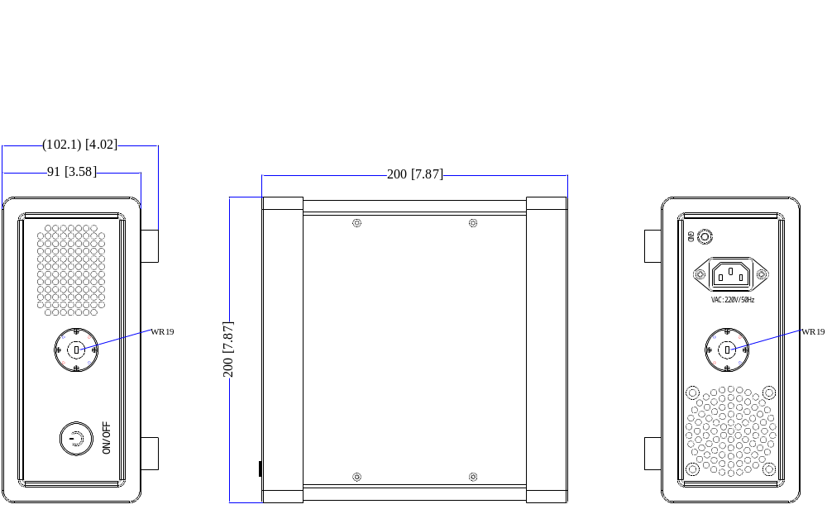
外形尺寸
未标注尺寸公差 ±0.25mm
2

